Slide 1
স্বাগতম সবাইকে

Slide 2
শিক্ষক পরিচিতি
মোঃ রফিকুল আলম সরকার
প্রভাষক, রসায়ন বিভাগ
নাগেশ্বরী মহিলা কলেজ,
কুড়িগ্রাম।
ID: rafiqulalam.nmc

Slide 3
পাঠ পরিচিতি
শ্রেণিঃ দ্বাদশ
বিষয়ঃ রসায়ন ২য় পত্র
অধ্যায়ঃ প্রথম(পরিবেশ রসায়ন)
পাঠ শিরোনামঃ বায়ুমন্ডলের উপাদান
আজকের পাঠঃ বায়ুমন্ডলের স্তরবিন্যাস

Slide 4
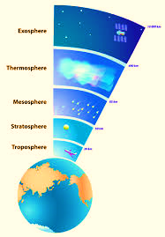
ছবিতে কি দেখা যাচ্ছে?
বায়ু প্রবাহ
বায়ুমন্ডলের স্তর

Slide 5
শিখনফল
এই পাঠ শেষে শিক্ষার্থীরা...
১। বায়ুমন্ডল কী তা বলতে পারবে।
২। বায়ুমন্ডলের উপাদানগুলোর নাম লিখতে পারবে।
৩। বায়ুমন্ডলের স্তরগুলোর নাম জানতে পারবে।
৪। বায়ুমন্ডলের স্তরগুলো বর্ণনা করতে পারবে।

Slide 6
বায়ুমন্ডল
পৃথিবীর পৃষ্ঠভাগ থেকে উপরের দিকে নির্দিষ্ট দূরত্ব পর্যন্ত যে গ্যাসীয় পদার্থের আবরণ পৃথিবীকে বেষ্টন করে আছে তাকে বায়ু মন্ডল বলে।
বায়ু প্রবাহ

Slide 7
বায়ুমন্ডলের উপাদানগুলোর সংযুক্তি
নাইট্রোজেন | ৭৮.২
অক্সিজেন | ২০.৭১
আরগন | ০.৮০
কার্বন ডাইঅক্সাইড | ০.০৩
অন্যান্য গ্যাসসমূহ | ০.০২
জলীয়বাষ্প | ০.৪১
ধুলিকণা ও ক্ষুদ্র কণিকা | ০.০১
সর্বমোট | ১০০%

Slide 8
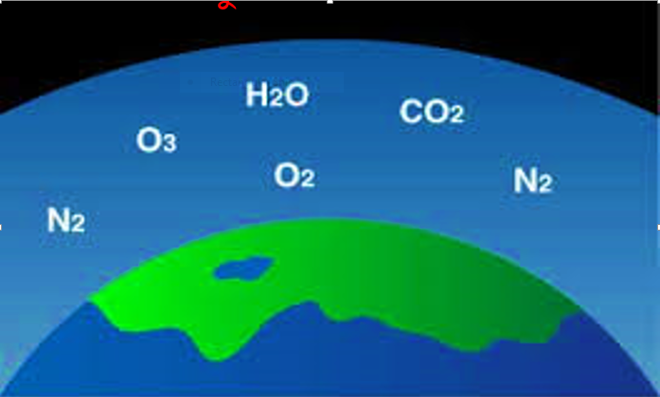
বায়ুমন্ডলের উপাদান

Slide 9
বায়ুমন্ডল
ট্রপোস্ফেয়ার
স্ট্রাটোস্ফেয়ার
মেসোস্ফেয়ার
থার্মোস্ফেয়ার
বায়ুমন্ডলের স্তরবিন্যাস

Slide 10
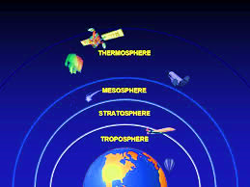
বায়ুমন্ডলের স্তরগুলোর অবস্থান

Slide 11
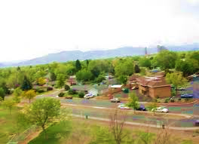
জীবজগতে বায়ুমন্ডলের ভূমিকা
বায়ুপ্রবাহ
বৃষ্টিপাত
উদ্ভিদ ও প্রাণীর বাসস্থান

Slide 12
একক কাজ
বায়ুমন্ডলের উপাদানগুলোর নাম লিখ।

Slide 13
জোড়ায় কাজ
উদ্ভীদ ও প্রানির জীবনে বায়ুমন্ডলের কোন স্তরের গুরুত্ব বেশী?

Slide 14
মুল্যায়ন
১। বায়ুতে অক্সিজেনের শতকরা পরিমান কত?
২। বায়ু মন্ডলের তাপমাত্র সবচেয়ে বেশী?
৩। ট্রপোস্ফেয়ারের বিস্তার সীমা কত?

Slide 15
বাড়ীর কাজ
মানব জীবনে ট্রপোস্ফেয়ারের গুরুত্ব লিখে নিয়ে আসবে।

Slide 16
ধন্যবাদ

